Slide 1
Avance proyecto semestral
Alumnos:
-Benjamin Aguilar Osorio
-Diego Cespedes Castillo
Curso: CD2201-27 Módulo Interdisciplinario
Equipo Docente:
-Rodrigo Chi
-Valeria Bustamante
-Daniela Parra
-Barbara Rocco

Slide 2
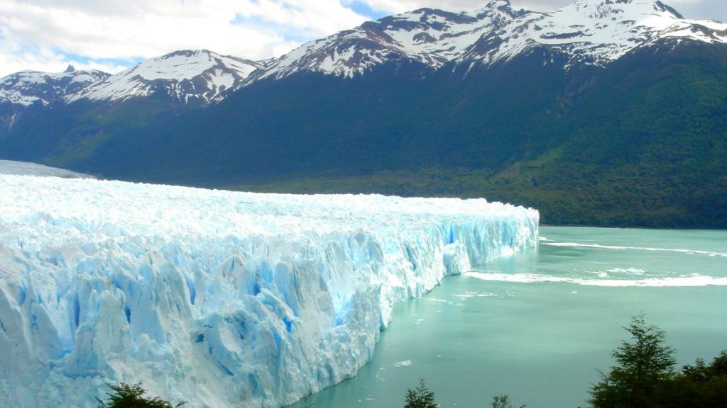
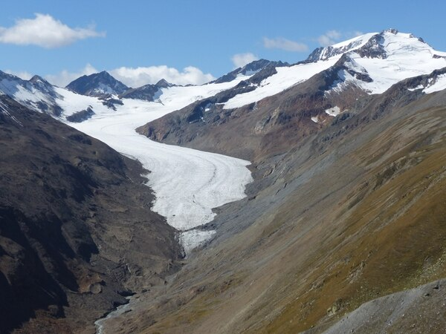
GLACIARES
¿QUE SON?
¿COMO SE PUEDEN CARACTERIZAR?

Slide 3
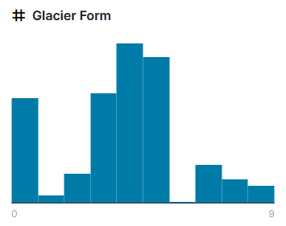
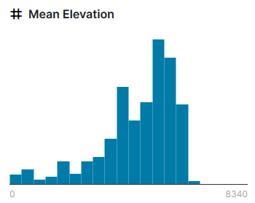
DATASET: World Glacier Inventory
¿Que contiene?
132699 Datos (Glaciares analizados)
39 Columnas de análisis
¿Con que trabajaremos?
8 Columnas de análisis
Características físicas y Posición

Slide 4
¿QUÉ ESPERAMOS ENCONTRAR?
Localización y clase del glaciar
Localizacion y descripcion del glaciar

Slide 5
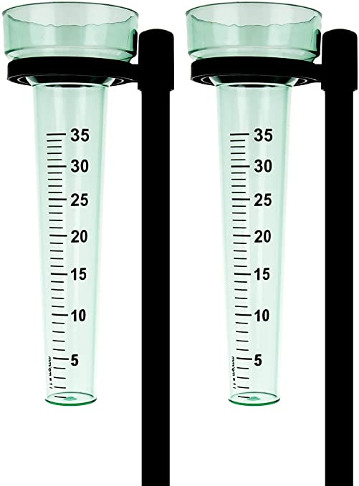
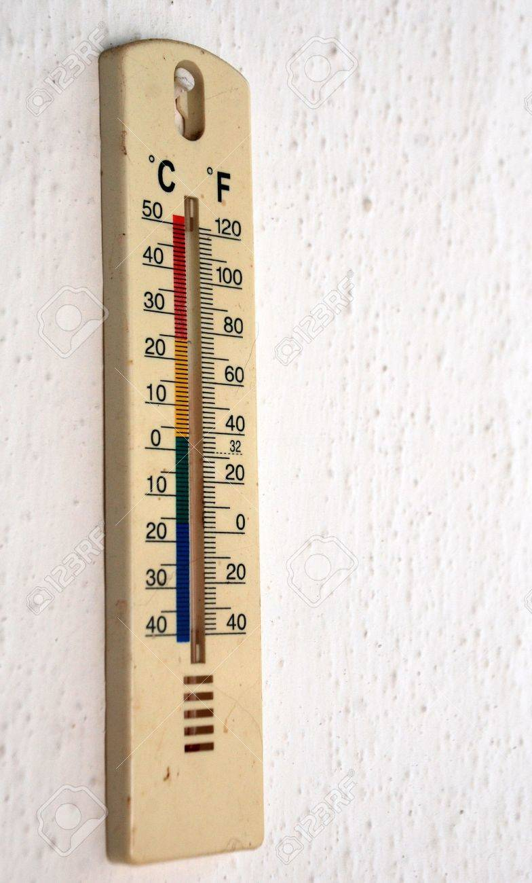
CLIMATOLOGÍA
¿QUE ES?
¿QUE FENOMENOS INCLUYE?

Slide 6
DATASET:Brazil Weather Conventional Stations (1961-2019)
¿Que contiene?
Datos de distintas estaciones climatológicas repartidas a lo largo de Brasil.
¿Con que trabajaremos?
Datos relativos a 2 estaciones, y un énfasis en la temperatura, humedad y precipitaciones a lo largo de los años.

Slide 7
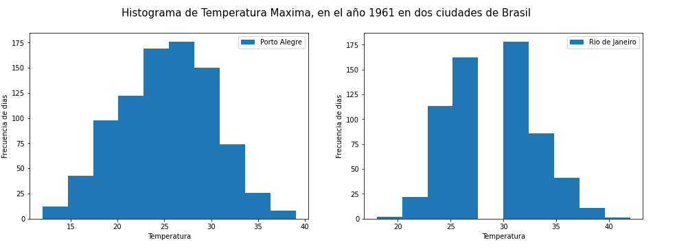
Ejemplo

Slide 8
¿QUÉ ESPERAMOS ENCONTRAR?
Observar anomalías a lo largo de los años
Predecir el comportamiento climático

